Slide 1
EDUCAÇÃO FÍSICA
PROF. OSMAR SAMPAIO
PEÇAS: MOVIMENTO, CAPTURAS E VALOR RELATIVO.
SLIDE - 2

Slide 2
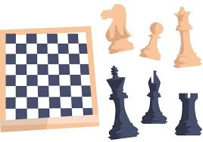
VAMOS RELEMBRAR?
Tabuleiro:
Coluna, fileira e diagonal.
Casas do tabuleiro.
Peças:
Peão, Torre, Bispo, Dama ou Rainha e Rei.
Posição inicial das peças
no tabuleiro.
Fonte: https://pt.vecteezy.com/arte-vetorial/91820-jogo-de-xadrez-de-xadrez-de-vetores

Slide 3
E HOJE VAMOS APRENDER…
MAIS SOBRE AS PEÇAS
MOVIMENTOS.
CAPTURAS.
VALOR RELATIVO.

Slide 4
Já sabemos que cada jogador contém 16 peças…
Fonte: https://comojogarxadrez.com.br/uploads/1/1/3/9/113979129/como-jogar-xadrez-pe-as_orig.png

Slide 5
Mas como se movimentam e capturam?
Fonte: https://tenor.com/view/seila-naosei-nsei-euseila-eunaosei-gif-5507154

Slide 6
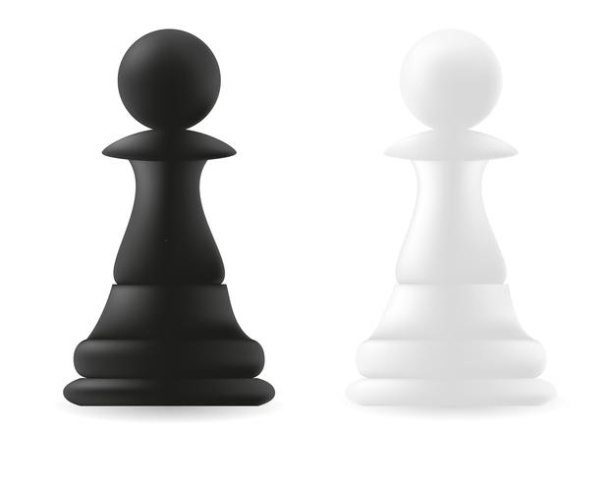
PEÃO
Movimento: pela vertical (frente).
No primeiro movimento dos peões, a partir do ponto de partida, pode avançar até duas casas e, a partir daí, apenas uma
Captura: pela diagonal.
Fonte: https://pt.vecteezy.com/arte-vetorial/516445-peao-peca-de-xadrez-preto-e-branco

Slide 7
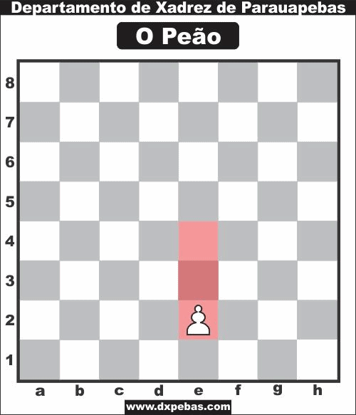
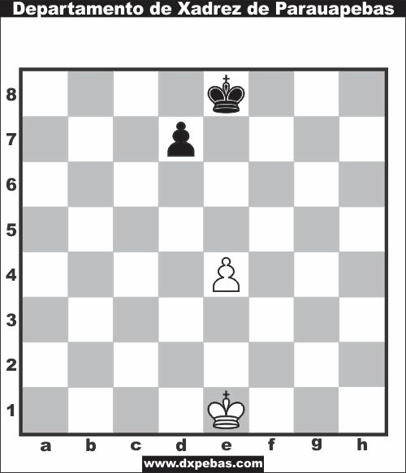
Fonte: http://dxpebas.blogspot.com/2011/07/movimentos-do-peao.html

Slide 8
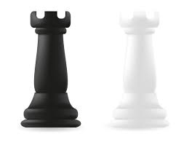
TORRE
Movimenta e captura pela horizontal (fileira) e vertical (coluna) que tiverem relação com a casa onde estiver posicionada.
Não passa por cima de outra peça, pode avançar e retroceder quantas vezes quiser.
O movimento da torre assemelha-se
ao formato de uma cruz (+).
Fonte: https://pt.vecteezy.com/arte-vetorial/514029-peca-de-xadrez-torre-preto-e-branco

Slide 9
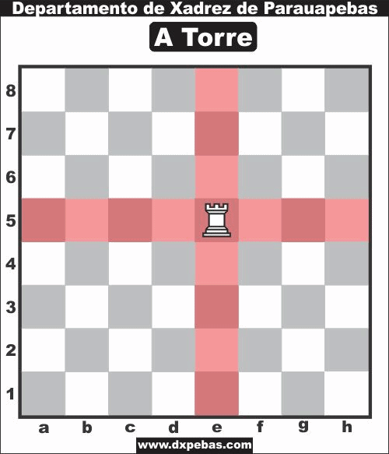
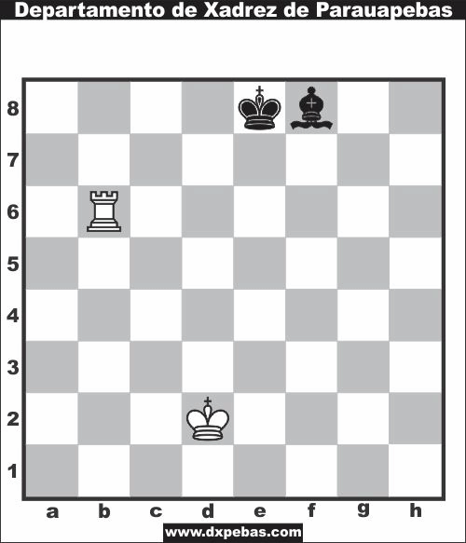
Fonte: http://dxpebas.blogspot.com/2011/07/movimentos-da-torre.html

Slide 10
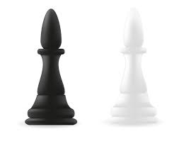
BISPO
Movimenta e captura pelas diagonais que tiverem relação com a casa onde estiver posicionado.
Não passa por cima de outra peça, pode avançar e retroceder quantas vezes quiser.
O movimento do bispo se assemelha ao formato de um X .
É importante perceber que temos um bispo que andará somente nas diagonais brancas e o outro somente nas diagonais pretas.
Fonte: https://pt.vecteezy.com/arte-vetorial/513901-peca-de-xadrez-bispo-preto-e-branco

Slide 11
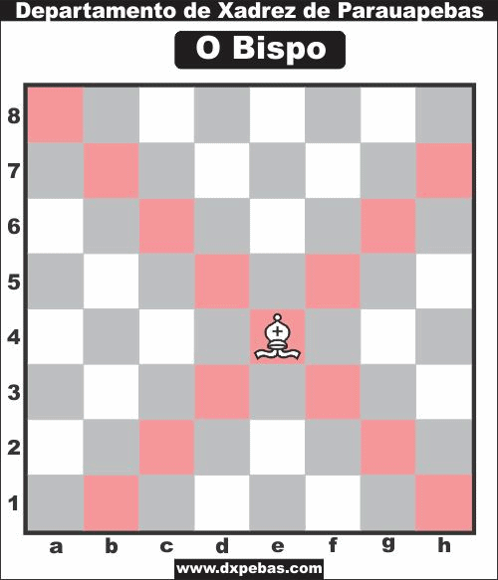
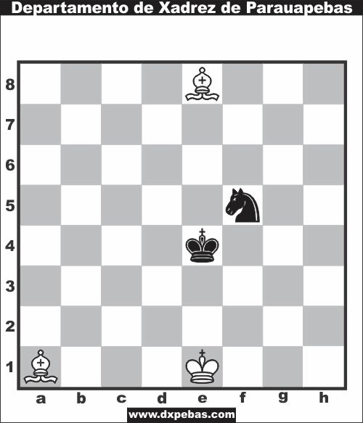
Fonte:http://dxpebas.blogspot.com/search?q=Movimentos+do+Bispo

Slide 12
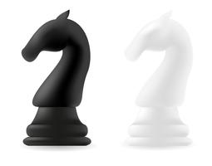
CAVALO
Movimenta e captura em “L”: duas casas para coluna ou fileira e uma para a esquerda ou direita.
O movimento do cavalo é típico somente a ele mesmo pois nenhuma peça tem o movimento igual ou similar a ele.
É a única peça que pode pular sobre as outras.
Pode avançar e retroceder no tabuleiro e captura somente na casa de destino.
O cavalo sempre terminará seu movimento em cor contrária a casa inicial.
Fonte: https://static.vecteezy.com/system/resources/thumbnails/000/515/648/small/knight_chess_piece_black_and_white.jpg

Slide 13
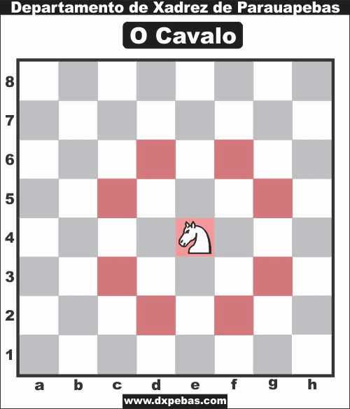
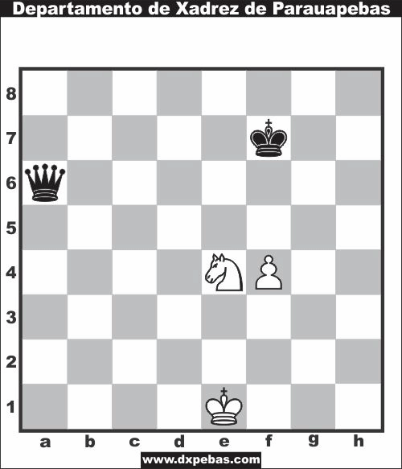
Fonte: http://dxpebas.blogspot.com/search?q=Movimentos+do+cavalo

Slide 14
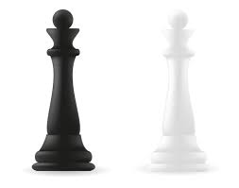
DAMA
Movimenta e captura em todas as fileiras, colunas e diagonais que tiverem relação com a casa onde estiver posicionada.
Não passa por cima de outra peça, pode avançar e retroceder quantas vezes quiser.
Fonte: https://static.vecteezy.com/system/resources/previews/000/509/574/non_2x/vector-queen-chess-piece-black-and-white.jpg

Slide 15
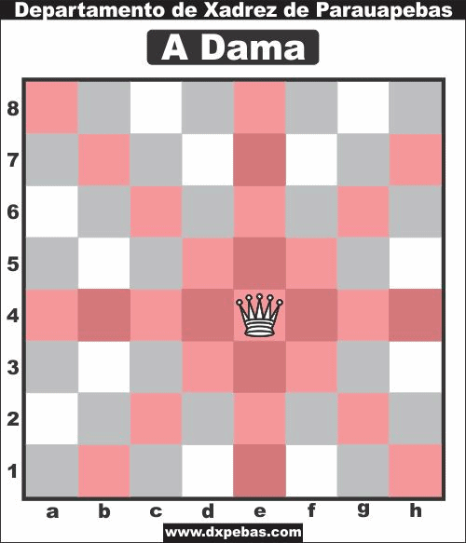
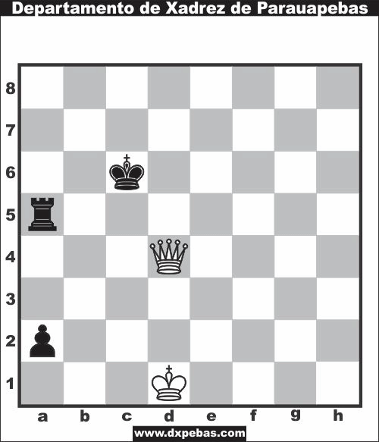
Fonte: http://dxpebas.blogspot.com/search?q=Movimentos+da+Dama

Slide 16
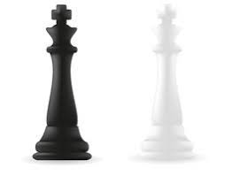
REI
Movimenta e captura em todas as fileiras, colunas e diagonais que tiverem relação com a casa onde estiver posicionado, mas somente uma casa cada lance.
Não passa por cima de outra peça.
Pode avançar e retroceder quantas vezes quiser.
É a peça mais importante do jogo.
Fonte: https://static.vecteezy.com/system/resources/thumbnails/000/488/170/small/king_chess_piece_black_and_white.jpg

Slide 17
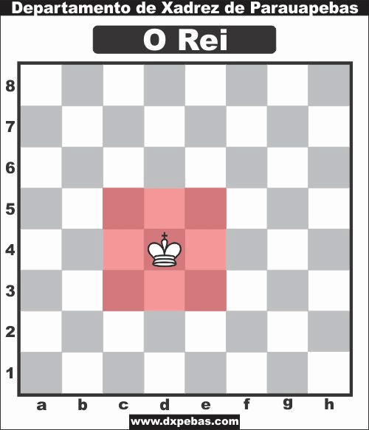
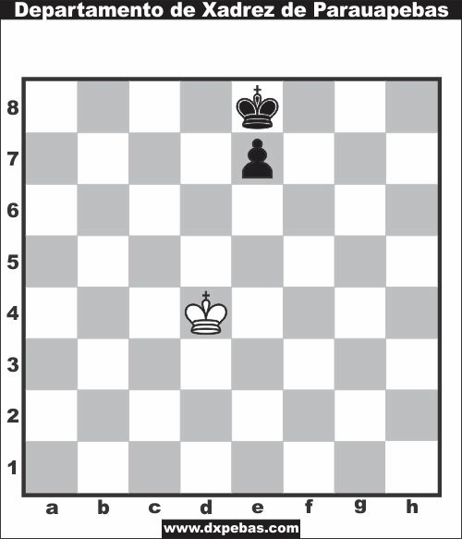
Fonte: http://dxpebas.blogspot.com/search?q=Movimentos+do+Rei

Slide 18
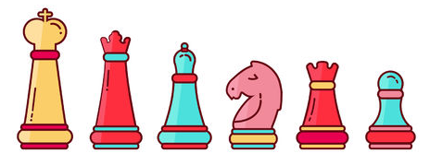
ATIVIDADE 1
Vamos escrever no caderno os movimentos e das peças? Tenho certeza que você lembra...
Fonte: https://images.vexels.com/media/users/3/162639/list/6f38396b042c949f6cd1f063276b4309-figuras-de-xadrez-plana-vector-set.jpg

Slide 19
Marque o que for correto sobre os movimentos das peças do xadrez:
Cada peça tem seu próprio movimento.
Todas as peças tem o mesmo movimento.
Depende do movimento das peças do adversário.
Pode variar de acordo com o país onde é jogado.

Slide 20
Marque o que for correto sobre os movimentos das peças do xadrez:
Cada peça tem seu próprio movimento.
Todas as peças tem o mesmo movimento.
Depende do movimento das peças do adversário.
Pode variar de acordo com o país onde é jogado.

Slide 21
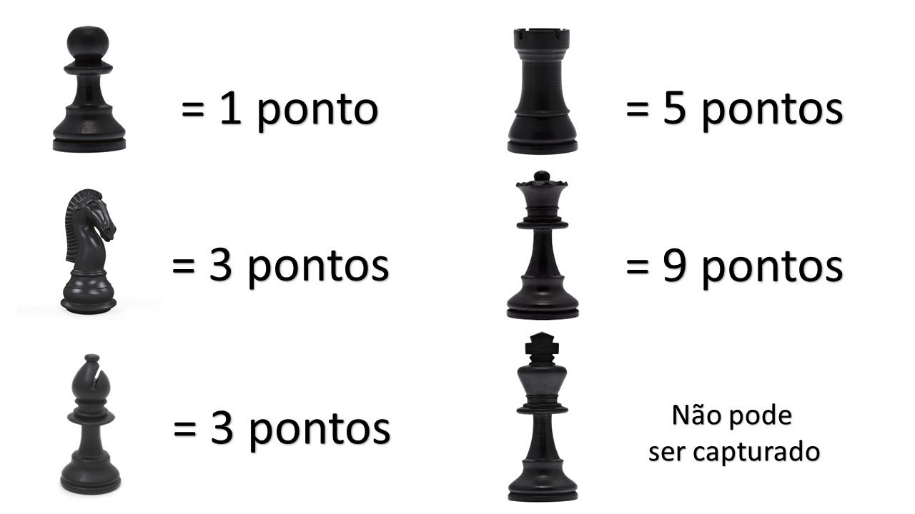
VALOR RELATIVO DA PEÇAS
Fonte: https://i.ytimg.com/vi/nAMj3i5055A/maxresdefault.jpg

Slide 22
Entender o valor relativo das peças serve para avaliar momentos em que você vai precisar sacrificar alguma peça para capturar a peça do inimigo.
Essa comparação da pontuação é ideal para entender se você sairá
ganhando ou perdendo na
jogada de sacrifício.

Slide 23
Fonte: https://br.pinterest.com/pin/719098265475174354/

Slide 24
ATIVIDADE 2
Descreva em seu caderno como o peão e o cavalo capturam. Relate qual o valor relativo dessas peças.
Fonte: https://image.freepik.com/vetores-gratis/personagem-de-desenho-animado-jogando-jogo-de-xadrez_29937-4049.jpg

Slide 25
Sobre os valores relativos das peças do xadrez, assinale a alternativa correta:
Servem para comparar os valores em uma jogada de sacrifício.
Não existem valores de peças.
As peças tem todas os mesmos valores.
Os valores variam de 1 a 100.

Slide 26
Sobre os valores relativos das peças do xadrez, assinale a alternativa correta:
Servem para comparar os valores em uma jogada de sacrifício.
Não existem valores de peças.
As peças tem todas os mesmos valores.
Os valores variam de 1 a 100.

Slide 27
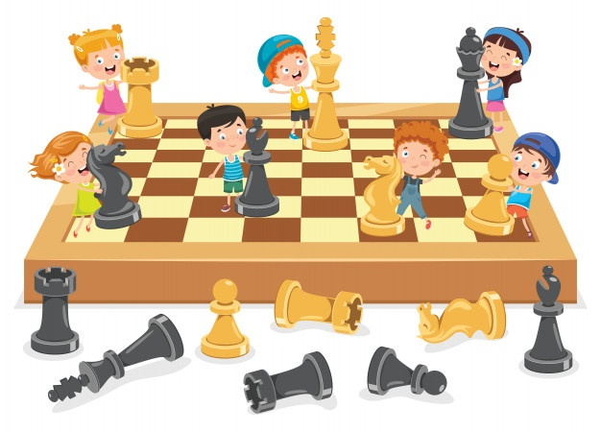
Aprendemos hoje...
As jogadas de cada peça;
Como capturam;
Os valores comparativos das peças.

Slide 28
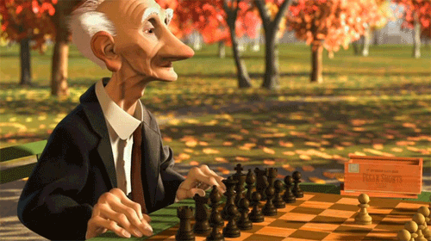
Espero que tenham gostado e até a próxima…
Fonte: https://i.gifer.com/S7WV.gif

Slide 29
REFERÊNCIAS
TIRADO, Augusto C.S.B. e SILVA, Wilson. Meu Primeiro Livro de Xadrez. Curitiba: Editora Gráfica Expoente Ltda, 1995.
FILHO, Luiz Ruppel B. Curso Básico Xadrez Escolar. Copyright, 1994. CALLEROS.
Carlos. Xadrez Introdução à Organização e Arbitragem. Curitiba: Copyright, 1998.
MENDES, Silvio. Cartilha de Xadrez. Manaus: La Salle, 1993. KOHL, Dieter Hans
Bruno. História do Xadrez Postal. São José, SC: Editora Canarinho Ltda., 1987.
SEGAL, Alexandru Sorin. Fundamentos de Tática. São Paulo: Editora Columbia. 1982. Disponível em: http:// www.clubedexadrez.com.br.

